Slide 1
Использование метода арт-терапии в работе педагога-психолога ДОУ
Презентацию подготовила: педагог-психолог Иванова Вита Николаевна

Slide 2
Понятие арт-терапии
Арт-терапия — направление в психотерапии и психологической коррекции, основанное на применении для терапии искусства и творчества. В узком смысле слова, под арт-терапией обычно подразумевается терапия изобразительным творчеством, имеющая целью воздействие на психоэмоциональное состояние клиента.

Slide 3
Задачи арт-терапии
Снятие эмоционального напряжения и отреагирование эмоций с помощью различных изобразительных средств.
Налаживание контакта психолога с ребёнком и повышение его коммуникабельности;
Повышение самооценки ребёнка;
Развитие воображения;
Развитие самоконтроля;
Диагностика психологических проблем.

Slide 4
Виды арт-терапии
Арт-терапия
Изотерапия
Музыкотерапия
Песочная терапия
Фототерапия
Сказкотерапия

Slide 5
Изо-терапия, как один из видов арт-терапии

Slide 6
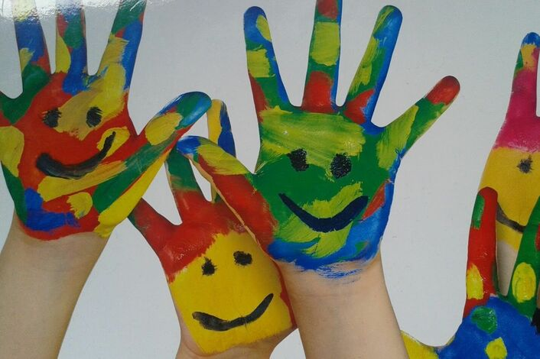
Понятие «изотерапии»
Изотерапия – это вид арт-терапии, основанный на использовании изобразительного искусства (чаще всего рисования).

Slide 7
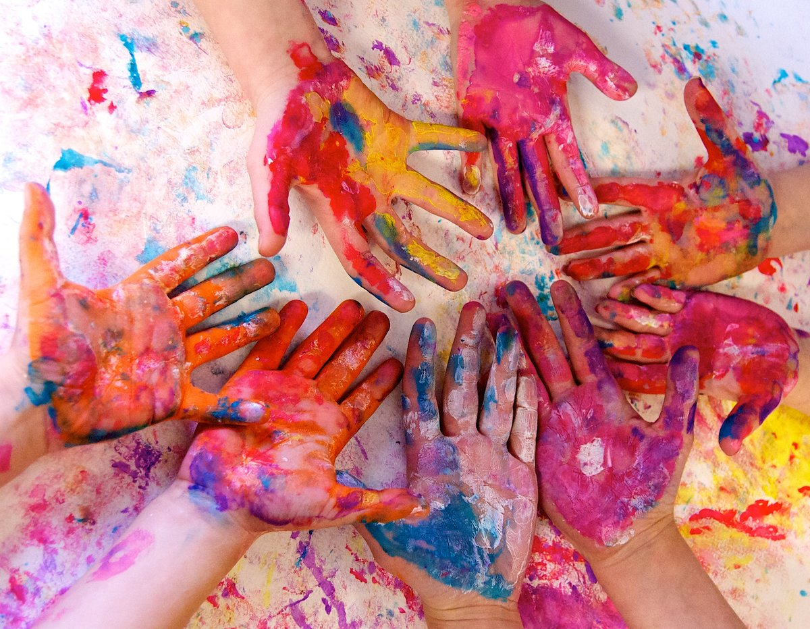
Приёмы работы: изобразительные техники
Марания
Штриховки, каракули
Монотипия
Рисование на стекле
Рисование пальцами
Рисование сухими листьями, сыпучими материалами и продуктами
Рисование предметами окружающего пространства

Slide 8
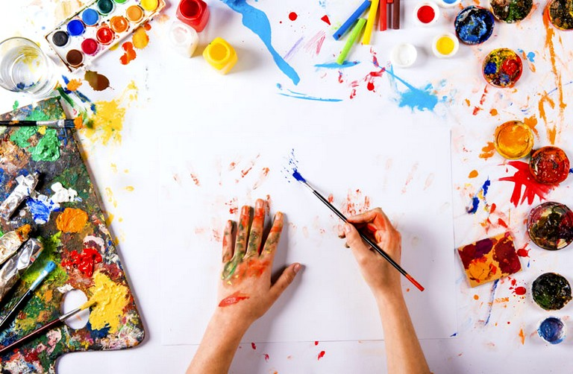
Преимущества Изо-терапии
В работе может участвовать каждый, т. к. она не требует наличия художественных навыков.
Изо-терапия является средством преимущественно невербального общения, что делает её особенно ценной в работе с детьми дошкольного возраста.
Изобразительная деятельность является мощным средством сближения людей.
Изо-терапия позволяет использовать работы ребёнка для оценки его состояния.
Изо-терапия является средством свободного самовыражения.
Изо-терапия вызывает положительные эмоции, формирует активную жизненную позицию.

Slide 9
Марания
Спонтанные рисунки дошкольников, выполненные в абстрактной манере, имеющие схожесть с рисунками доизобразительного периода.

Slide 10
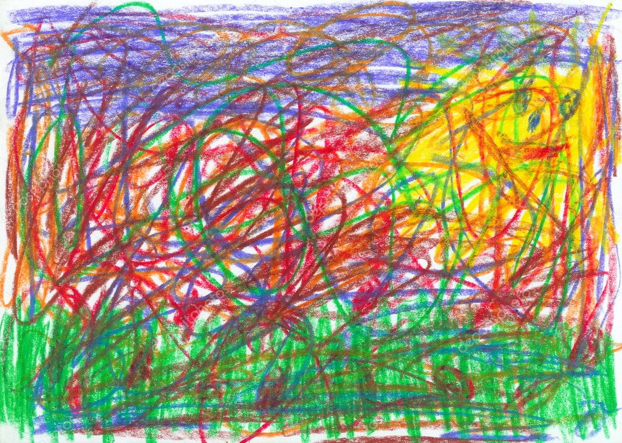
Штриховки, каракули
Хаотичное или ритмичное нанесение тонких линий на поверхности бумаги, пола, стены, мольберта и т.д. Изображение создаётся без красок, с помощью карандашей и мелков. Эта техника помогает расшевелить ребёнка, даёт почувствовать нажим карандаша или мелка, снимает напряжение перед рисованием.

Slide 11
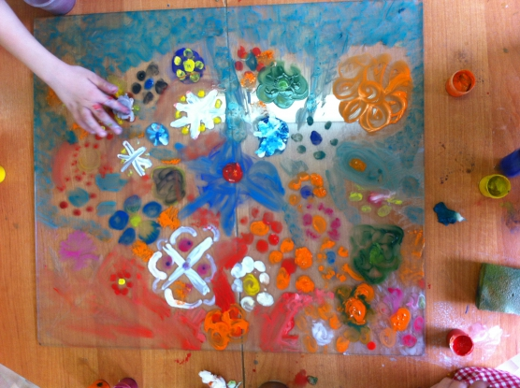
Рисование на стекле
Данный приём используется для профилактики и коррекции тревожности, социальных страхов и страхов, связанных с результатом деятельности. Подходит зажатым детям, так, как провоцирует активность.

Slide 12
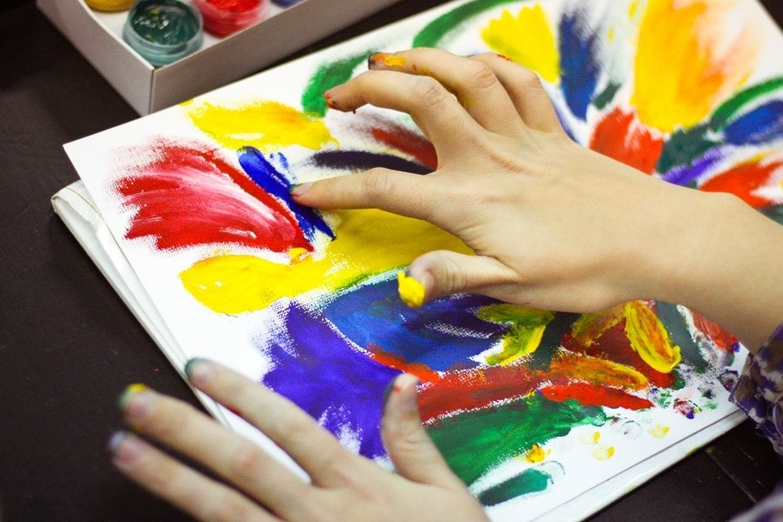
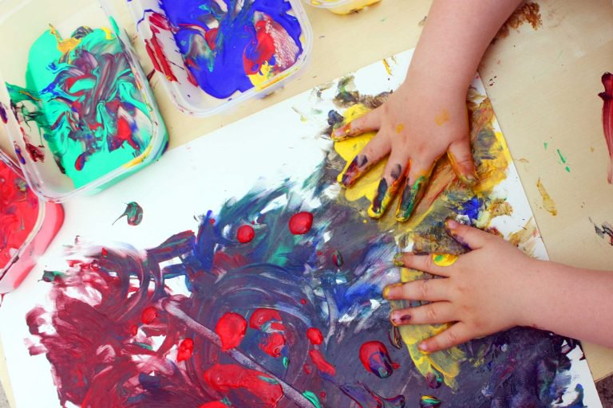
Рисование пальцами
Это разрешённая игра с грязью, в ходе которой деструктивные импульсы и действия выражаются в социально приемлемой форме.

Slide 13
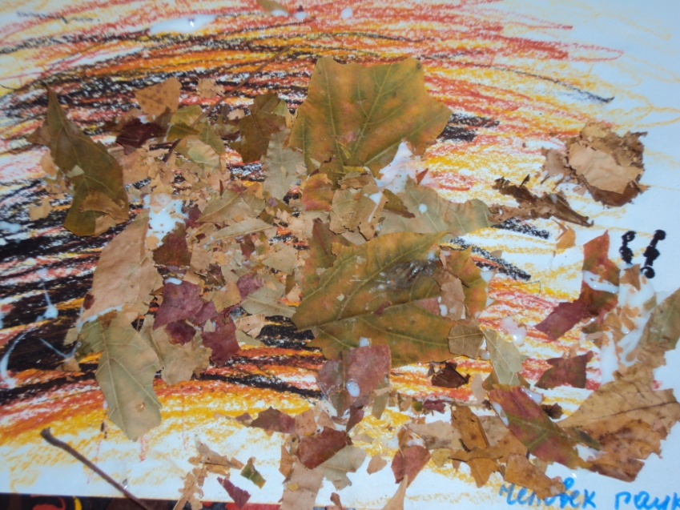
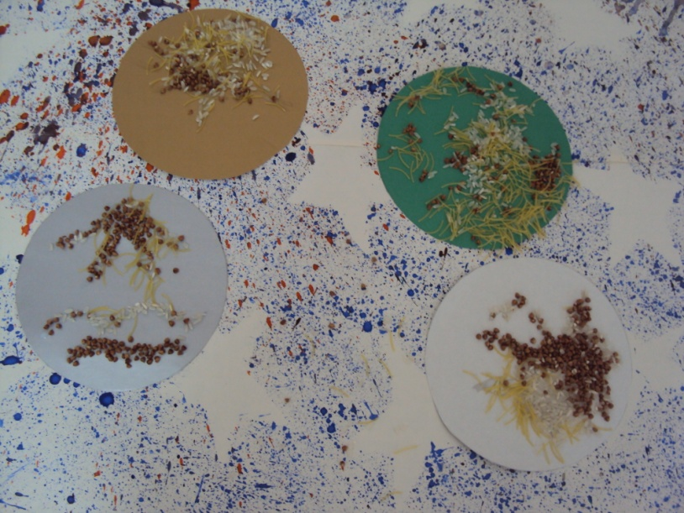
Рисование сыпучими материалами
Данная техника создания изображений подходит детям с выраженной моторной неловкостью, негативизмом, зажатостью, способствует процессу адаптации в новом пространстве, дарит чувство успешности.

Slide 14
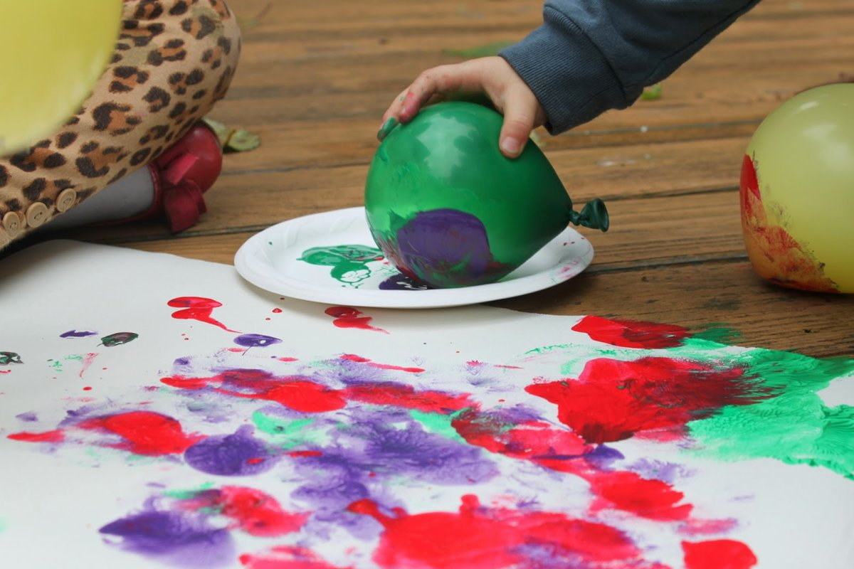
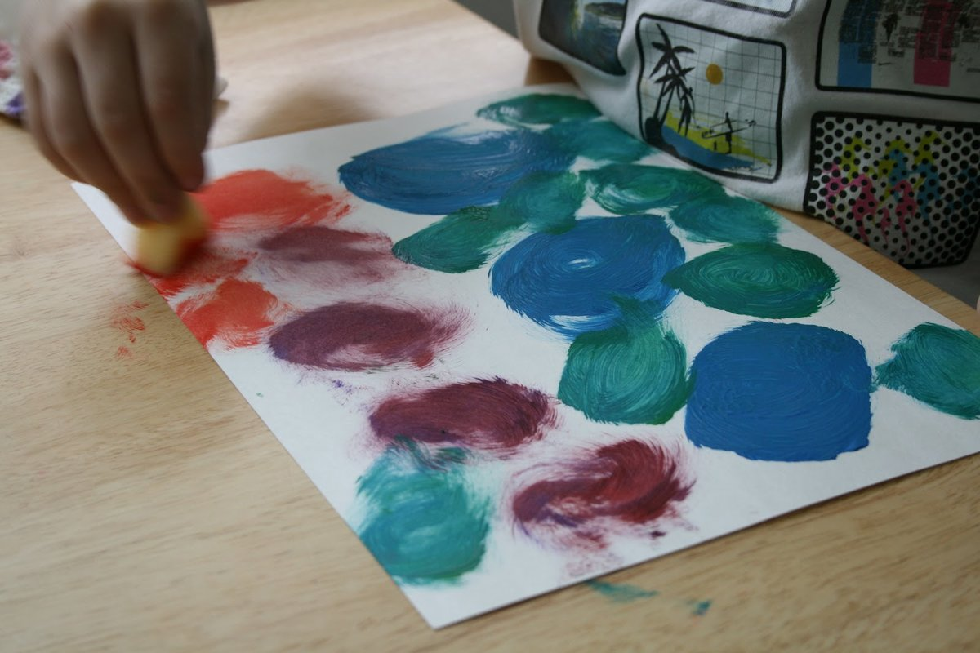
Рисование предметами окружающего пространства
Использование для рисования нетипичных предметов: рисование мятой бумагой, кубиками, губками, зубными щётками, палочками, нитками, коктейльными соломками и т.д.

Slide 15
Песочная терапия, как один из видов арт-терапии
Часто руки знают, как решить загадку, с которой интеллект боролся напрасно. К. Г. Юнг

Slide 16
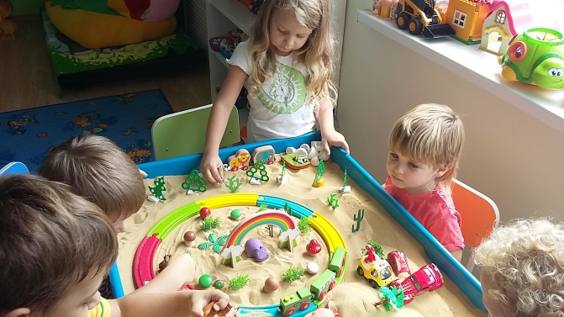
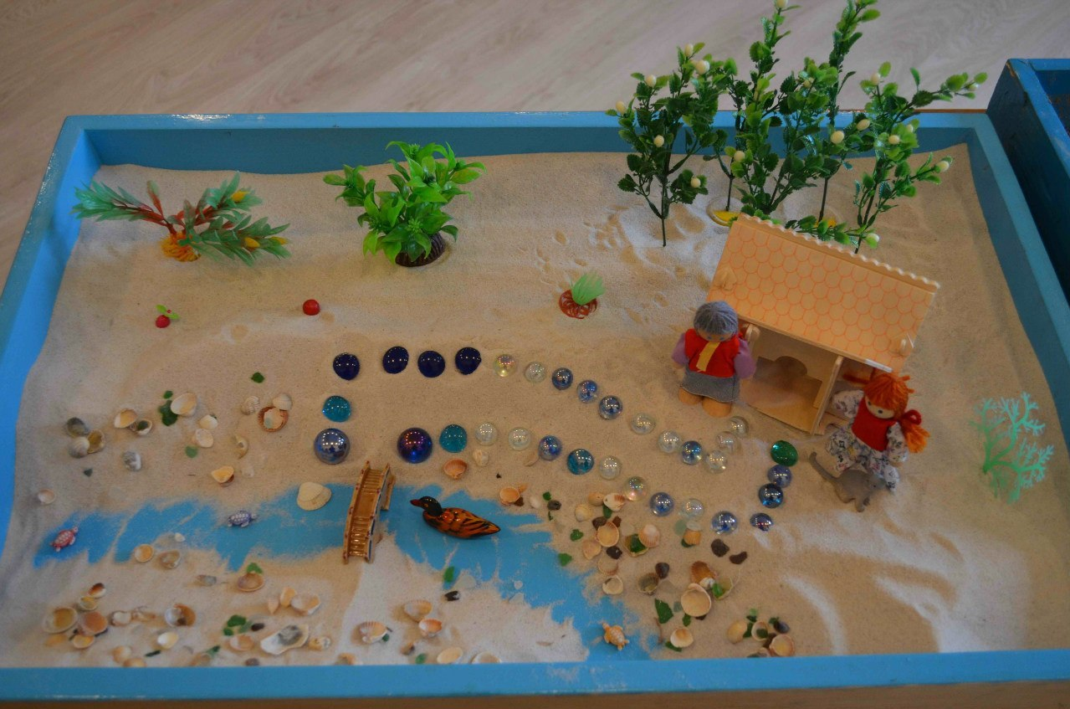
Понятие «песочная терапия»
Песочная терапия – это один из методов психотерапии, возникшей в рамках аналитической психологии. Это способ снятия внутреннего напряжения, воплощения его на бессознательно-символическом уровне, посредством работы с песком.

Slide 17
Задачи песочной терапии
формирование позитивного восприятия мира;
укрепление навыков коммуникации;
развитие умений решать сложные задачи, корректировать ошибки;
устранение агрессии, замкнутости;
развитие внутреннего «Я» ребенка, самостоятельности и уверенности в себе;
улучшение познавательных процессов (например, памяти и внимания).

Slide 18
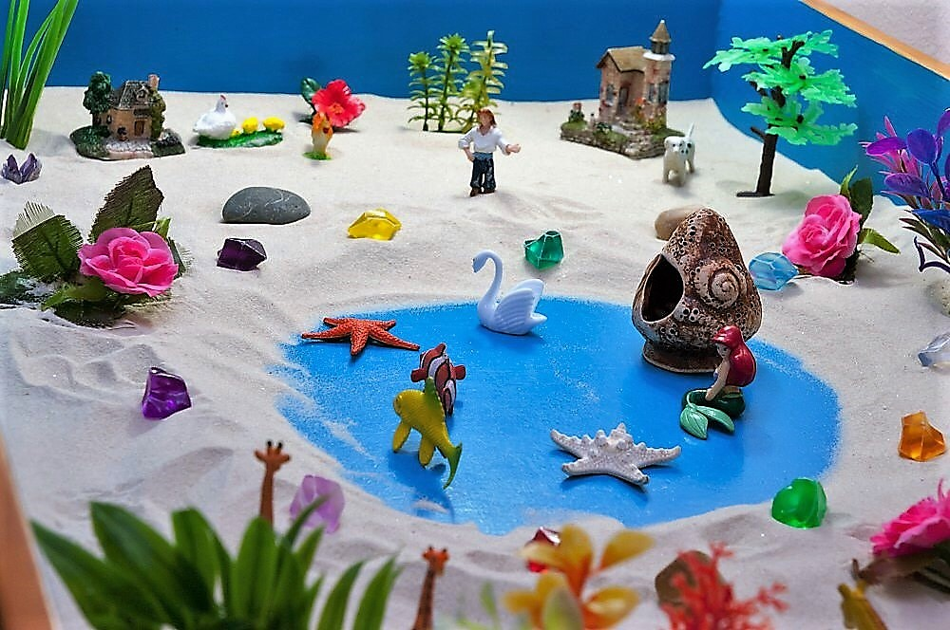
Преимущества песочной терапии
Этот метод можно использовать с детьми раннего возраста, так как для занятий детям не нужны особые знания, навыки и умения.
В игре исключены ошибки. Каждый играет так, как ему хочется, поэтому поводов для расстройства нет. Творить собственный мир получается у всех!
Ребенок учится выходить из сложных ситуаций. Он не один. Рядом должен находиться наставник (родители, воспитатели, психолог), который поможет ему преодолеть трудности.
Песочная терапия детей с песком развивает: внутренний мир ребенка, его логику, умение фантазировать, мыслить образно.

Slide 19
Спасибо за внимание!
Педагог-психолог МБДОУ «Сказка»
Иванова Вита Николаевна

